Slide 1
Picking y Packing en Bodega Tipos Ejemplos Diferencias
Patricia Vásquez Costella
Ing. Ejecución Industrial

Slide 2

¿Sabes qué es el picking y packing?
Se trata de dos tareas indispensables en los almacenes logísticos y cumplen un papel esencial en los envíos del comercio electrónico.

Slide 3
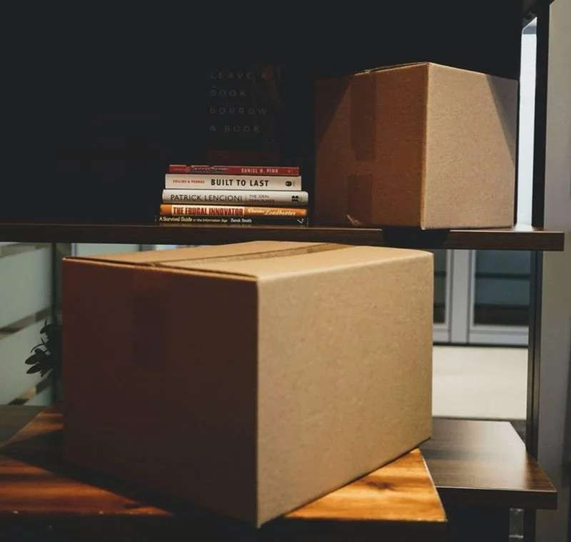
¿Qué significa picking y packing?
Picking significa recogida de pedidos, y consiste en la obtención y transporte de productos que van a ser enviados en un mismo pedido.
Packing significa embalaje, y consiste en la preparación de los productos que se han recolectado en la fase de picking para ser enviados. Es decir, en llevar a cabo las tareas de empaque, embalaje o envase.

Slide 4
Diferencias entre picking y packing
A pesar de que ambas acciones tienen lugar en los centros logísticos, las diferencias entre picking y packing son importantes a la gestión de logística.
El picking se realiza siempre antes que el packing.
El picking implica recorridos y desplazamientos, pero el packing no.
Los recorridos del picking implican también una planificación previa, algo que no sucede en el caso del packing.
En el caso del packing se utilizan materiales adicionales (empaquetados y embalajes), mientras que en el picking no.
En el packing se realiza la verificación del volumen y el peso de los productos del pedido, pero en el picking no.
Además, otra de las diferencias entre picking y packing esenciales es que, en el packing, se añade una identificación con un código de barras que permite identificar el pedido como una sola unidad, mientras que en el picking el pedido todavía no es una única unidad.

Slide 5



Slide 6
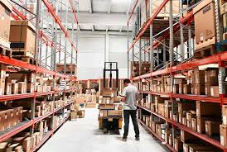
Tipos de picking y packing en almacén
Existen diferentes tipos de picking y packing que se aplican según las necesidades y características concretas de los productos y del pedido.
Tipos de picking
Manual: Es el picking ejecutado por personas.
Automático: Es el picking ejecutado por máquinas de robótica industrial.
Mixto: Es el picking que se realiza combinando el trabajo de humanos y máquinas.

Slide 7
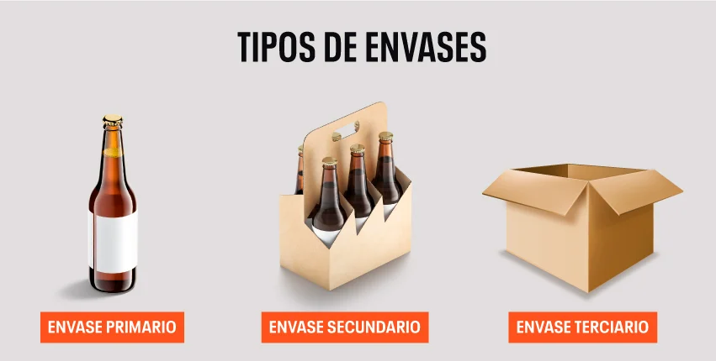
Tipos de packing
Primario: el que contiene, guarda y protege al producto.
Secundario: es una agrupación de embalajes primarios.
Terciario: agrupa embalajes primarios y secundarios.
Combinando estos tipos de picking y packing, se consigue ofrecer un servicio de calidad y adaptado a las necesidades concretas de cada tipo de producto y pedido.

Slide 8
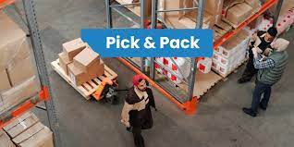
Combinando estos tipos de picking y packing, se consigue ofrecer un servicio de calidad y adaptado a las necesidades concretas de cada tipo de producto y pedido.

Slide 9
Ejemplos de Picking y Packing
El picking y packing en almacén está presente en muchas tareas. Además, según el tipo de pedido o producto, podemos encontrar diferentes ejemplos de picking y packing.
Algunos de los ejemplos de picking y packing más habituales son los siguientes:
Ejemplos de picking
Picking discreto: Se denomina así al picking que solo requiere recolectar un único producto y que, normalmente, lo realiza una única persona.
Picking de lotes: Este ejemplo de picking hace referencia a la preparación de un pedido que, aunque consta de varios productos, todos estos productos son del mismo modelo.
Picking de onda: Es igual que el picking discreto, pero con la diferencia de que el picking de onda se prepara de antemano.
Picking de zona: Este ejemplo de picking es el que se usa cuando las labores de picking se realizan asociadas a un área geográfica determinada.

Slide 10



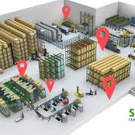

Slide 11


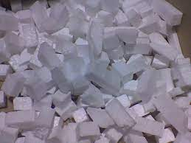
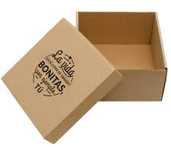
Ejemplos de packing
Papel de estraza: Es un material de celulosa que se suele usar para proteger los productos dentro de una caja.
Plástico de burbujas: Es un material de plástico que cuenta con burbujas de aire que se utiliza, sobre todo, para proteger mercancía delicada o frágil.
Poliespán: También llamado poliestireno expandido, se trata de un material que permite proteger el producto adaptándose a su forma de manera previa, como si fuera un molde.
Caja: Es el ejemplo de packing por antonomasia, ya que suele ser el último envoltorio que se incluye en la mayoría de pedidos.

Slide 12


